Slide 1
神呼召我们打胜仗(丰盛,得胜)
（约10：10）
*
Notes:
1

Slide 2
经文（约10：10）
盗贼来，无非要偷窃，杀害，毁坏。我来了，是要叫羊（或作人）得生命，并且得的更丰盛。
Notes:
2

Slide 3
几个挑战性的问题
为什么很多基督徒没有活出丰盛的生命样式？
为什么许多基督徒的祷告没有成全？
为什么许多基督徒为严重疾病的祷告没有得到根本医治？
为什么忠心十一奉献的基督徒没有看见天上的府库打开倾福下来？等等。
Notes:
3

Slide 4
一、神的旨意(神的话)
是否是神的旨意？
是神的旨意，就一定会成就吗？这又分以下两种情况：
（1）无条件成就的神的旨意
（2）有条件成就的神的旨意
今天我们只关注有条件成就的神的旨意，尤其关键的是神旨成就的“条件” 是什么？
(提示：本次信息有点专业，主要是给领袖们提醒的，以应对幸福小组和越来越强烈的末日属灵争战。)
Notes:
4

Slide 5
一、神的旨意(神的话)
“有条件”这个词有两种情况：
神的旨意本身带条件，例如信耶稣得永生，信耶稣就是得永生的条件。
另一个是神的旨意成就有条件，如玛3：10节，如果我们坚守十一奉献，神的旨意就会敞开府库倾福无处可容，但我们还是可能没有看见成就，这就是因为成就还需要许多工作要作，这就是常说的从A到Z
有人统计，整本圣经神有超过7000个应许：（林后1：20，雅1：17)
Notes:
5

Slide 6
二、神的旨意被拦阻的情况
1.撒旦的拦阻和影响(属灵争战)
（1）天堂属灵争战
（2）天空属灵争战
（3）地上属灵争战
2.人和环境的拦阻
3.人自己的拦阻
（1和2是外部拦阻，3是内部拦阻）
Notes:
6

Slide 7
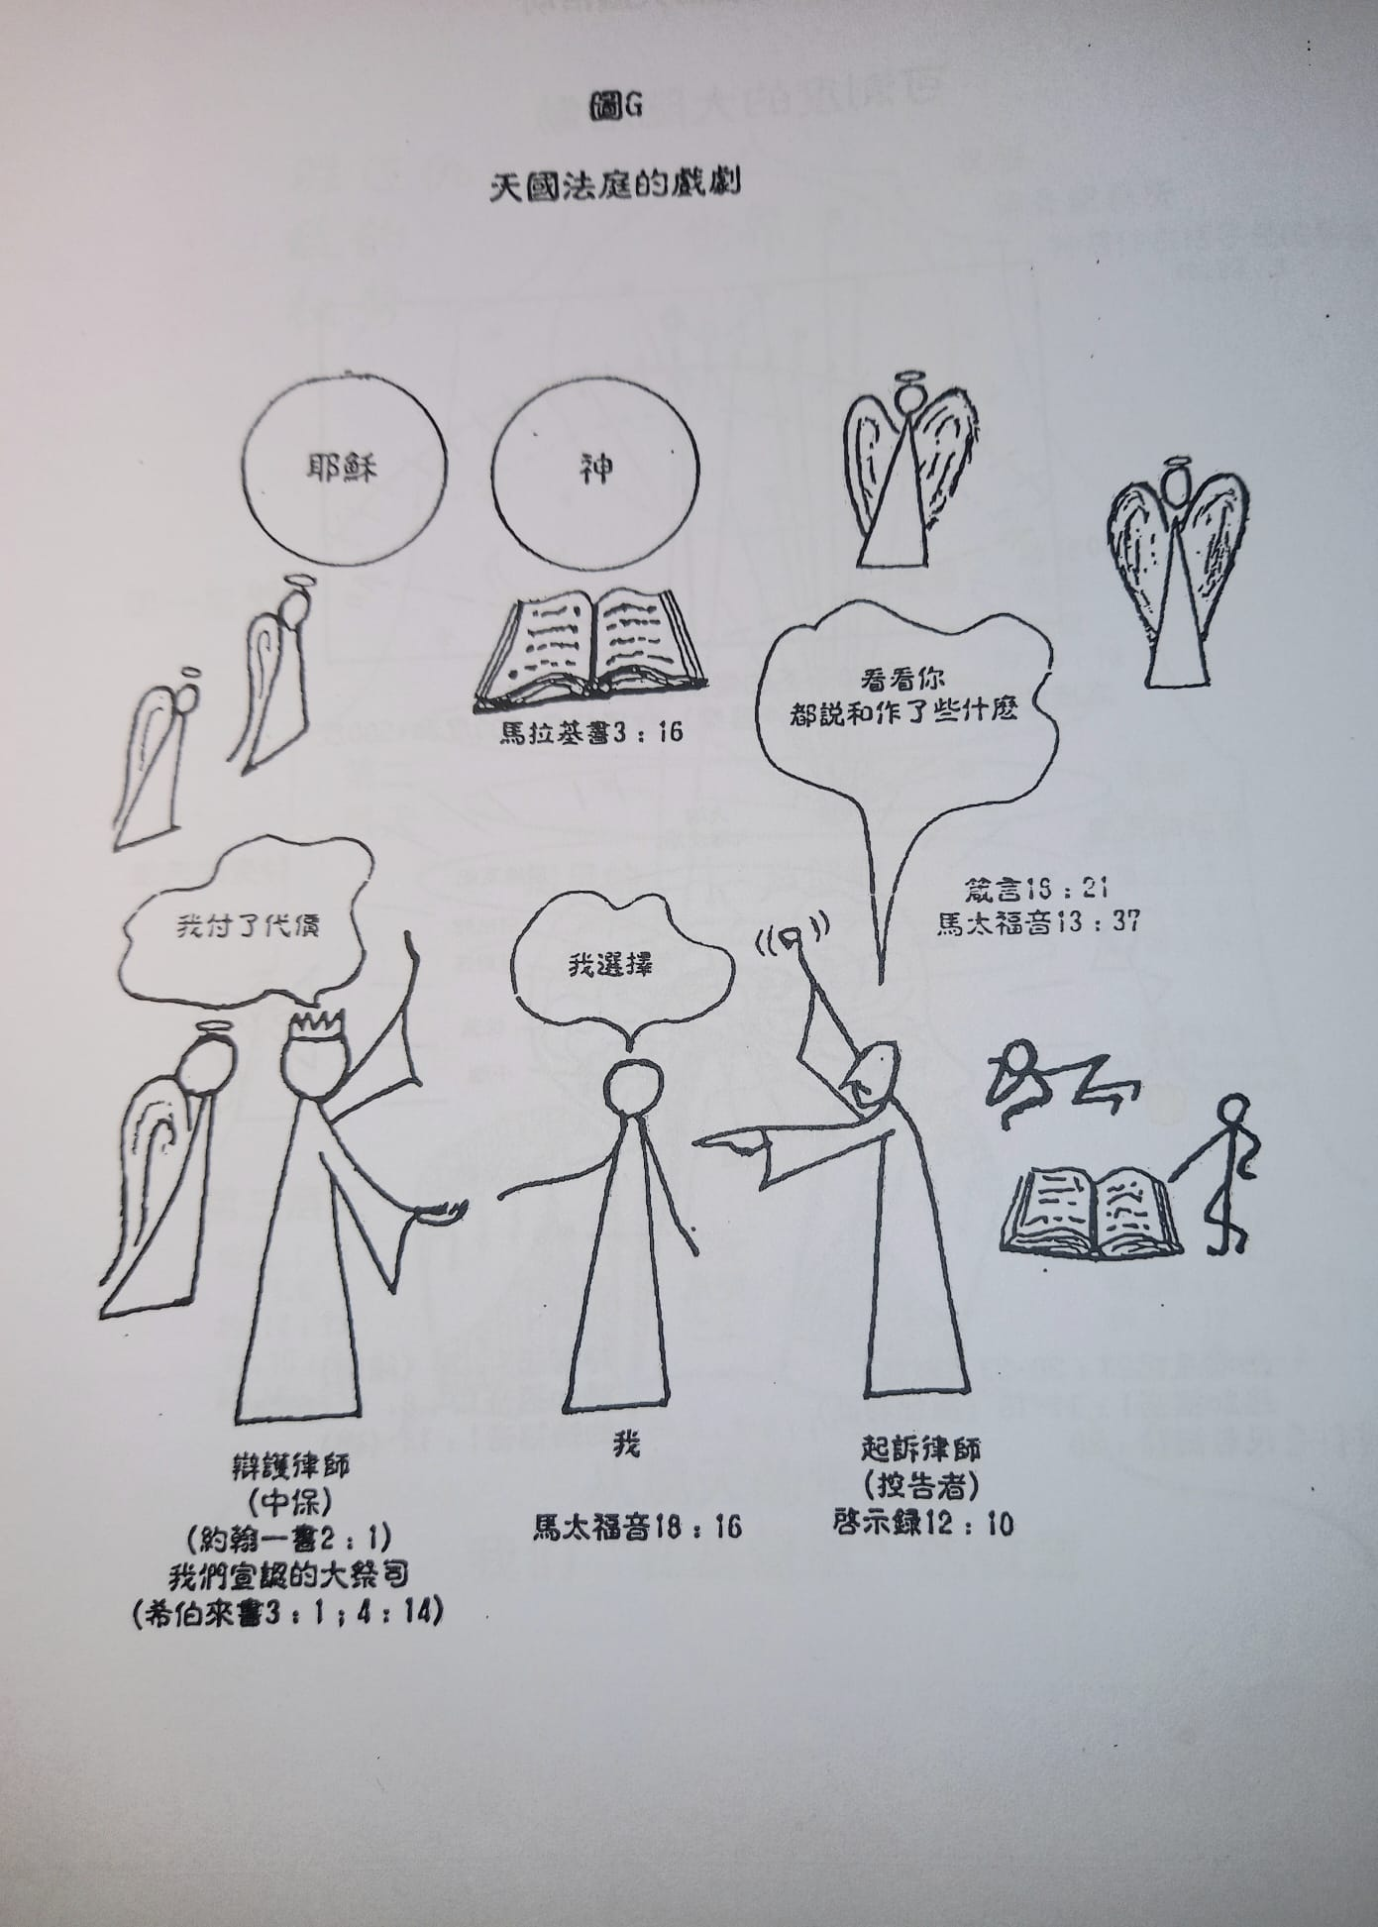
1、撒旦的拦阻和影响(属灵争战)
（1）天堂属灵争战-天堂法庭
Notes:
7

Slide 8
1、撒旦的拦阻和影响(属灵争战)
（1）天堂属灵争战-天堂法庭
（赢了官司or输了官司）
注意，缺席法庭审判不会自动赢得官司，今天的教会大都不了解还有这一个至关重要的环节，以至于许多基督徒的祷告是在还没拿到合法权利就放空炮，这样的祷告成就率就不高，还以为是神不回应我们的祷告，大大误解神对我们的慈爱。
Notes:
8

Slide 9
1、撒旦的拦阻和影响(属灵争战)
（1）天堂属灵争战-天堂法庭
（赢了官司or输了官司）
再简单说明一下：为什么神明明给了我们许多应许和祝福，撒旦凭什么拦阻呢？撒旦是一个律法主义者，它只会用律法控告我们的行为，指控我们不配。我们必须按真理回应，有罪认罪，有苦毒不饶恕赶快饶恕，然后我们的辩护律师耶稣就会宣告：我已经为他付代价了，他在恩典里罪被赦免了得自由了。
Notes:
9

Slide 10
1、撒旦的拦阻和影响(属灵争战)
（2）天空属灵争战-三重天世界观
Notes:
10

Slide 11
1、撒旦的拦阻和影响(属灵争战)
（2）天空属灵争战
1）二重天撒旦拦阻和影响
(但10：12-13，弗2：2）
2）如何得胜：三重天角度
（弗1：21-23，弗2：5-6，弗6：12）
上面三段经文，告诉我们站在三重天上，先打二重天，然后再打一重天（见后面（3）地上属灵争战），就能够每打必赢，还能不受损失。
Notes:
11

Slide 12
1、撒旦的拦阻和影响(属灵争战)
（2）天空属灵争战-三重天得胜的真理
站在三重天就是站在属天的角度，就是真理的角度，就是Z点。有正确的信念极其重要，从真理角度认识自己、认识环境、认识神、认识他人-《改变信念40天》就是试图教育(注意:“教”和“育”是不一样的,教是教导,育是牧养)、操练、祷告,以真理的信念植入代替非神信念。
Notes:
12

Slide 13
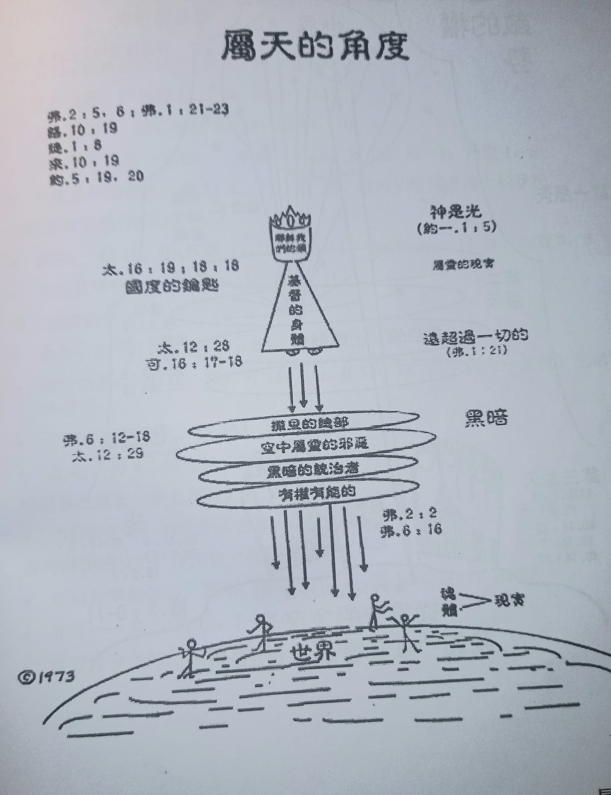
1、撒旦的拦阻和影响(属灵争战)
（2）天空属灵争战-三重天得胜(属天的角度)
Notes:
13

Slide 14
1、撒旦的拦阻和影响(属灵争战)
（3）地上属灵争战-第一重天属灵争战
(彼前5：8-9，雅4：7）
前面讲过，要想打好地面属灵争战（“打好“就是打赢有效，损失还小）的策略依然还是站在三重天，先对付二重天撒旦总部，断开撒旦总部与地上那些小魔鬼（敌人地面部队）之间的能力线、供应线和信息线，然后擒拿捆绑地上这些小喽啰就轻而易举了。
看来属灵争战还真得懂一点现代战争的策略。
Notes:
14

Slide 15
2、人和环境的拦阻
（1）人是有自由意志的-罪人会抵挡神
神的旨意只有少量是祂独立完成的，神大部分的旨意都是需要人参与配合完成的（95%）。这样，人的自由意志和回应就会影响神旨意的成就（程度和快慢）。人会影响神的旨意成就但神依然在掌权，这是神的智慧和稳重，既体现了神对人美善心意，又不会失控大局。亚当夏娃就是人自由意志最大的例子。
（2）环境不都是友好的
洪水泛滥之时，耶和华坐着为王。耶和华坐着为王，直到永远。（诗29：10）
Notes:
15

Slide 16
3、人自己的拦阻
*
16
Notes:
16

Slide 17
3、人自己的拦阻
（1）罪
1）世界的影响（约一2：16）
2）魔鬼的试探（路4）
3）肉体的影响（加5：19-21）
4）以色列的5重鉴戒（林前10：1-13，贪恋恶事，拜偶像，行奸淫，试探主，发怨言）
(2) 伤害（苦毒、灵魂体不健康，情绪压力，
心身疾病，小服侍p73）
(3) 非神信念(自己，环境，神，他人)
(4) 邪灵的影响（祖先血脉遗传咒诅）
Notes:
17

Slide 18
总结：为什么基督徒没有活出丰盛
1.撒旦的拦阻和影响(属灵争战)
（1）天堂属灵争战
（2）天空属灵争战
（3）地上属灵争战
2.人和环境的拦阻
3.人自己的拦阻
（1和2是外部拦阻，3是内部拦阻）
Notes:
18

Slide 19
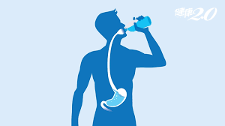
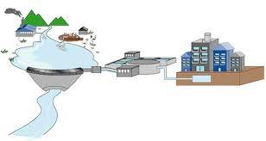
简单比喻助理解
外部三环节：
天堂，天空，地面
内部：自己
自来水供应：
水源，水厂，居民楼
喝水

Slide 20
回应几个挑战性的问题
为什么很多基督徒没有活出丰盛的生命样式？
为什么许多基督徒的祷告没有成全？
为什么许多基督徒为严重疾病的祷告没有得到根本医治？
为什么忠心十一奉献的基督徒没有看见天上的府库打开倾福下来？等等。
Notes:
20

Slide 21
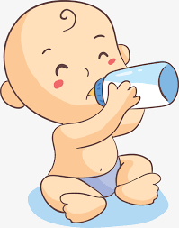
结论：
正是因为以上这么多的内外拦阻，将神应许赐给我们的丰盛生命劫持了，我们需要下功夫在每一个拦阻之处，学习争战得胜之方，靠着圣灵将基督里面的丰盛得胜支取过来，与主同工，在支取过程中学习和准备，成为神国大能勇士，新妇君王祭司。
有一个概念特别需要补充：我们总是习惯于求神替我们做，但神喜欢我们在基督工作的根基上，依靠圣灵帮助自己做。因为神要我们长大成熟，而不只是做一个“神宝宝“。
所以, 此信息是特别针对领袖同工代祷者及老信徒的。的。
Notes:
21

Slide 22
回应诗歌：
《得胜得胜 哈利路亚》
https://www.youtube.com/watch?v=N0cGGRq7nK0
*
22
Notes:
22

